Slide 1
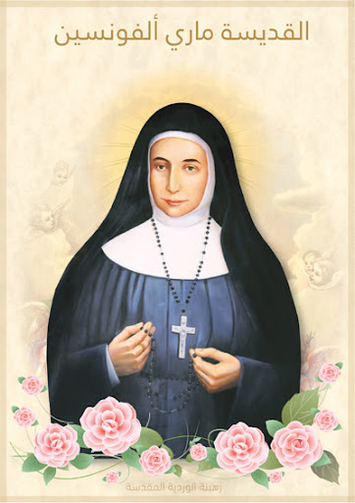
القديسة ماري ألفونسين
مؤسسة رهبنة الوردية المقدسة
19 تشرين الثاني
إعداد الطالبة تاليا خليف
السابع أ

Slide 2
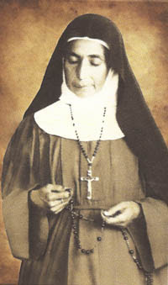
القديسة ماري ألفونسين غطاس
هي راهبة فلسطينية
ولدت في القدس 4 تشرين الأول عام 1843، وتُعرف بأنها
مؤسسة رهبنة راهبات الوردية المقدسة
كرّست حياتها للخدمة والتعليم،
وقد أسست الرهبانية في عام 1883
بناءً على ظهورات للسيدة العذراء مريم

Slide 3
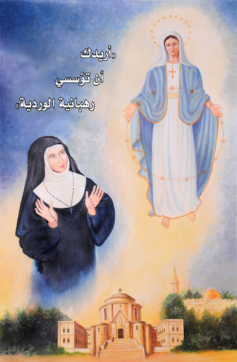
النشأة والتكريس
ولدت باسم
سلطانة غطاس في القدس عام 1843، ودخلت دير راهبات مار يوسف الظهور عام 1860
الخدمة والتعليم
قامت بتدريس اللغة العربية
وأسست أخويتي "الحبل بلا دنس"
و"الأمهات المسيحيات"

Slide 4
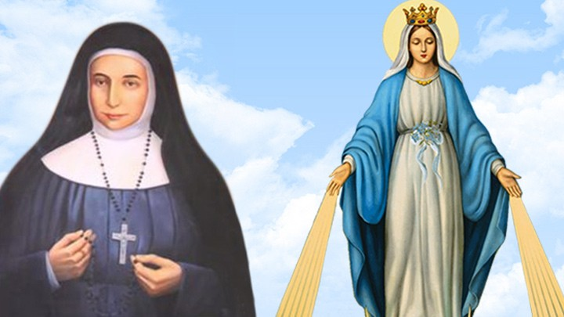
تأسيس رهبنة الوردية
بعد انتقالها إلى بيت لحم،
ظهرت لها السيدة العذراء
التي طلبت منها تأسيس رهبانية
"الوردية المقدسة"،
فأسستها عام 1883
مع ثماني فتيات أخريات،
وتمت الموافقة على
قوانينها
عام 1897

Slide 5
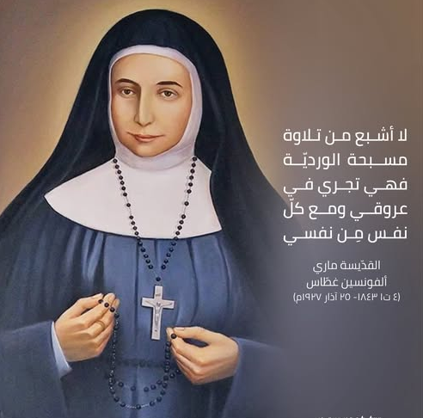
من أهم فضائلها
الإيمان
عاشت القديسة ماري الفونسين فضيلة الإيمان من خلال تسليم إرادتها بالكامل لله، والعمل بتواضع من خلال مهامها اليومية البسيطة، والاتكال على الرب في الصلاة والصبر على التجارب والمشقات.
وأنا اليوم أعيش ايماني من خلال خدمتي للهيكل في الكنيسة.

Slide 6
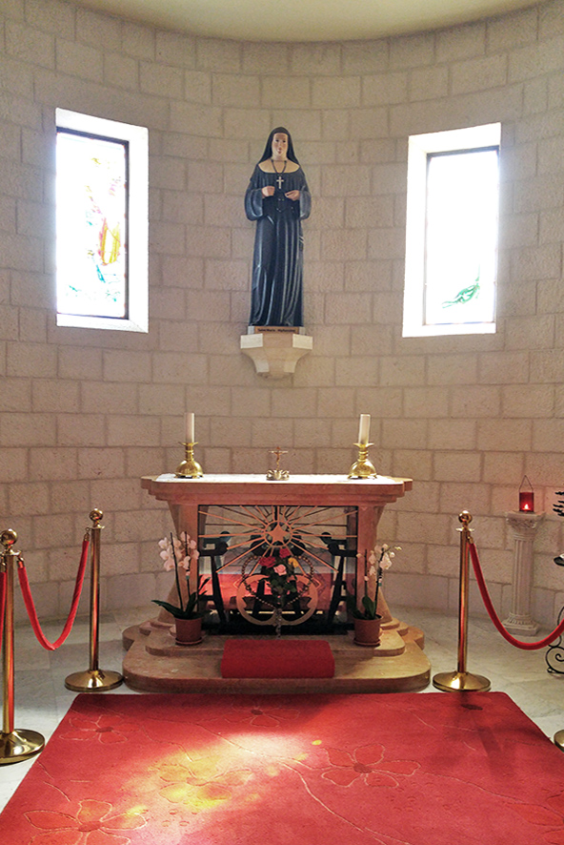
الانتشار والوفاة
انتشرت الرهبانية ووصلت إلى مرتبة رهبانية حبرية عام 1959
جالت الأم ماري ألفونسين في مناطق عدة، قبل أن تتوفى في عين كارم بـ 25 آذار عام 1927

Slide 7
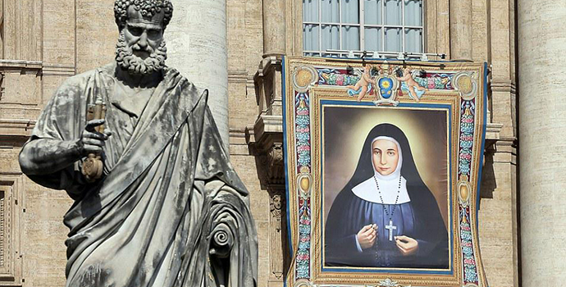
التقديس
أعلنت طوباوية عام 2009 من قبل البابا بنديكتوس السادس عشر بعد الاعتراف بمعجزة تعلق فتاة بمسبحة القديسة سقطت في بئر ماء عميق
ثم أُعلنت قديسة في عام 2015 من قبل البابا فرنسيس بعد الاعتراف بمعجزة شفاء المهندس إميل منير الياس، نُسبت لشفاعتها

